Slide 1
Regresión Lineal
Aprendizaje Automático 1

Slide 2
Gradiente Descendiente
Descent Gradient

Slide 3
Gradiente Descendiente
Algoritmo de optimización.
Enfoque iterativo.
Puede ser más conveniente computacionalmente (iteraciones vs cálculos matriciales complejos).
Gradiente descendiente. Gradiente descendiente estocástico. Gradiente descendiente mini-batch.
Overfitting.

Slide 4
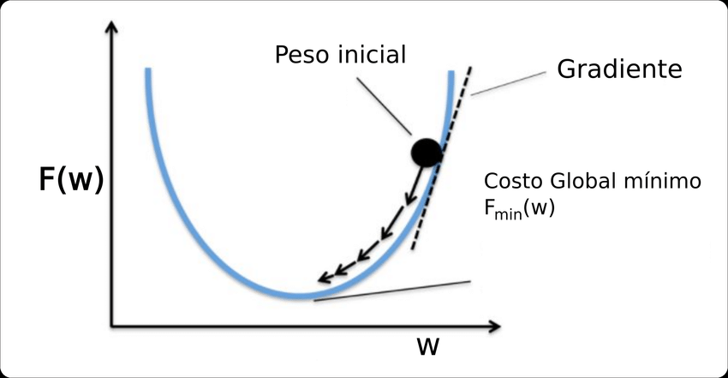

Slide 5
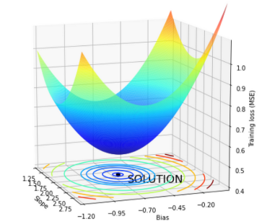
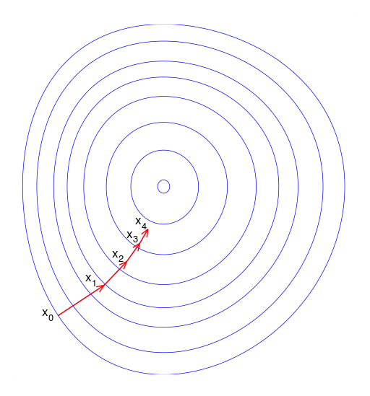
El gradiente de una función es un vector que apunta en la dirección de la mayor derivada de la función en un punto dado. Establece la dirección en la que la función está aumentando más rápidamente.
Cuando estamos tratando de minimizar una función, se busca encontrar el punto donde la función alcanza su valor mínimo. En el mínimo de la función, el gradiente es igual a cero.
Si se mueve en la dirección opuesta al gradiente, nos acercamos al mínimo.
Pero puede ser un mínimo global, o local.

Slide 6
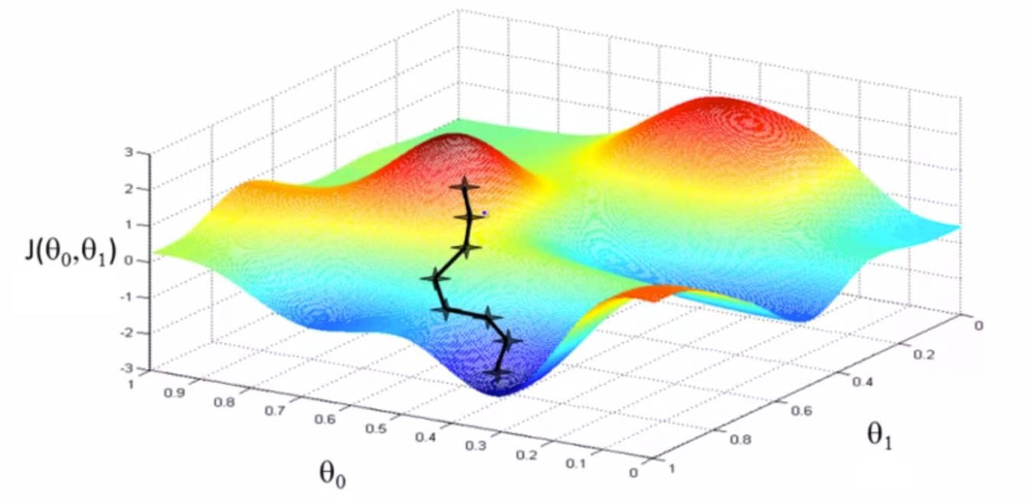

Slide 7
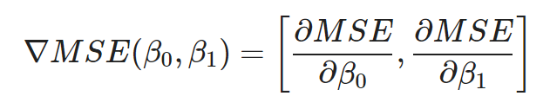
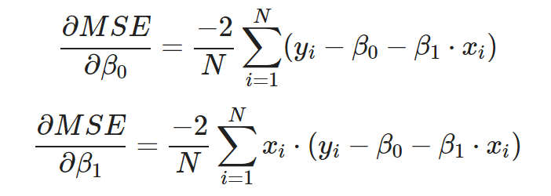
Técnica del gradiente descendiente
Se parte de un vector inicial en el espacio de n dimensiones (características) (x1, x2, …, xn).
Se obtiene el gradiente de la función de pérdida (u optimización) para ese punto x.

Slide 8
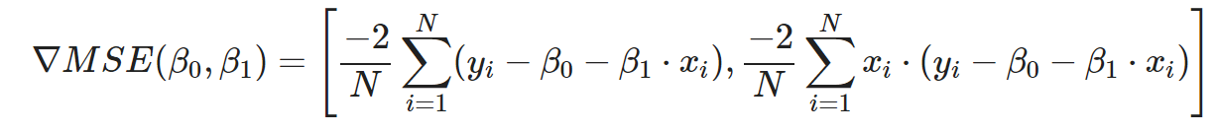
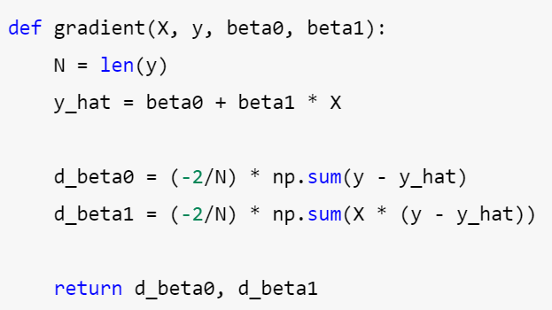
Técnica del gradiente descendiente
sería mejor de forma matricial para no tener que codear por cada feature del modelo, ¿no?

Slide 9
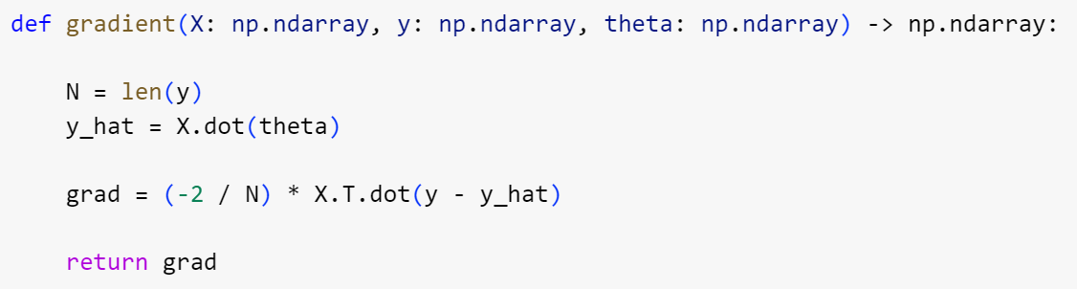
Técnica del gradiente descendiente

Slide 10

Técnica del gradiente descendiente
Se invierte la dirección del gradiente. Para ir hacia la dirección de minimización.
Se lo pondera con un factor de aprendizaje (usualmente llamado learning_rate o lr).
Se actualiza el vector
Se repite el proceso, hasta una cantidad máxima de iteraciones o hasta encontrar una tolerancia adecuada en el error.

Slide 11
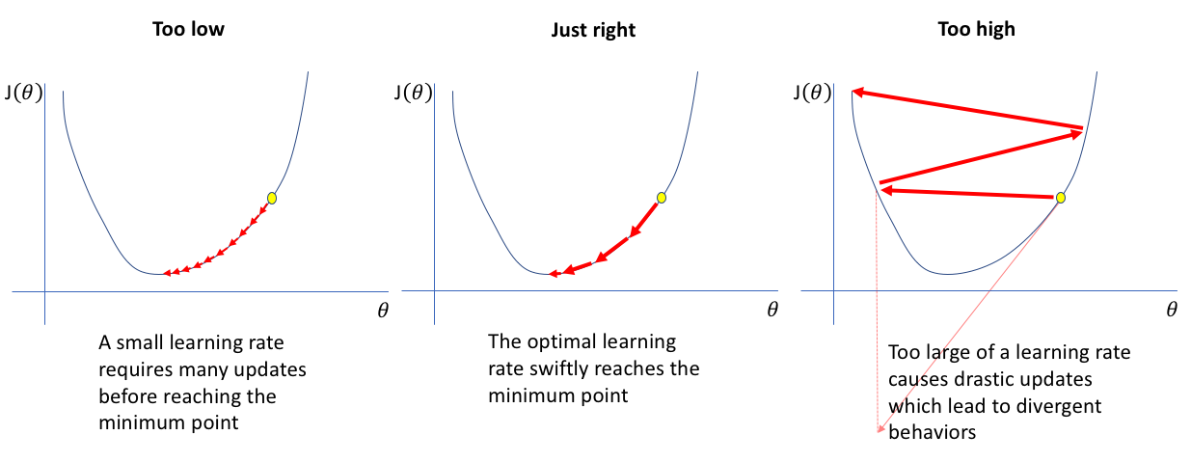
Learning rate (ratio de aprendizaje)

Slide 12
Gradiente descendiente estocástico

Slide 13
Gradiente descendiente estocástico
También busca optimizar por la dirección opuesta al gradiente.
La diferencia es que no se usa todo el dataset para calcular el gradiente, sino de a un dato.
Se ordenan los datos aleatoriamente. Se calcula el gradiente para la primer muestra, se actualiza el vector y se continúa así con todas las muestras. Recién ahí, se llega a la segunda época.
El enfoque estocástico se da al “muestrear” el dataset.

Slide 14
Gradiente descendiente estocástico
Es menos costoso calcular el error y el gradiente por muestra y no por todo el dataset completo.
Optimización de rapidez debido a que se calcula una primer muestra y ya se empieza a hacer la optimización.
Sin embargo usar de a un dato puede dar lugar a una exploración más ruidosa del problema.

Slide 15
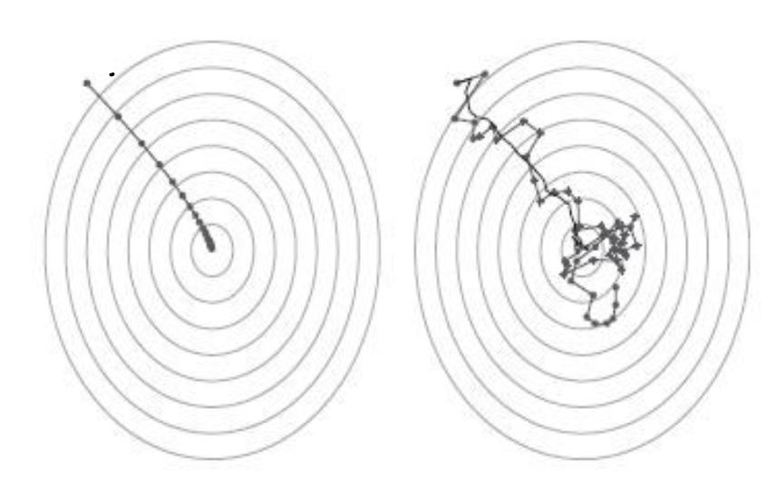

Slide 16
Gradiente Descendiente mini-batch
Ni usamos todo el dataset ni solo una muestra a la vez, sino un batch (lote).
El dataset se divide en n batches.
Se calcula el gradiente para un batch y se ajusta el vector. Luego para el siguiente batch y así sucesivamente.
Luego de una época, se vuelven a obtener los distintos batches (para que tengan datos distintos).
Converge más rápido que GD y con menor ruido que SGD.
El tamaño del batch es un hiperparámetro que debe ajustarse: si es muy grande, es similar a GD, y si es muy chico, es similar a SGD.

Slide 17
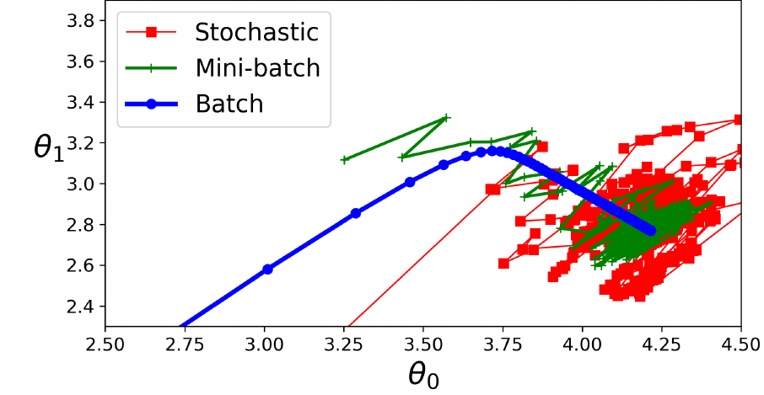
GD vs SGD vs Mini-Batch GD

Slide 18
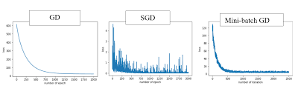
GD vs SGD vs Mini-Batch GD

Slide 19
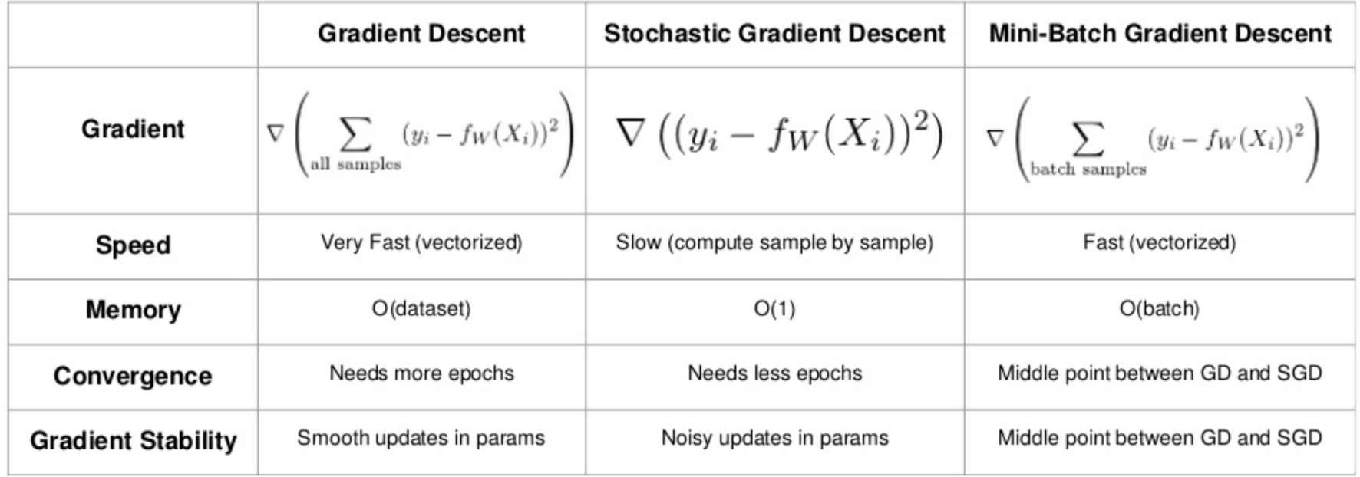
GD vs SGD vs Mini-Batch GD

